Slide 1
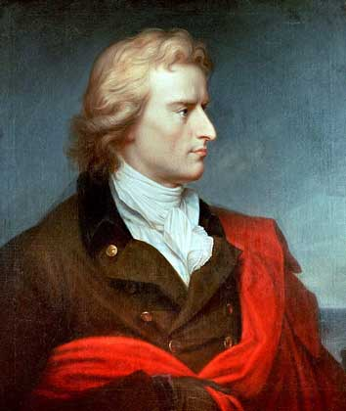
*10листопада 1759 †9 травня 1805 німецький поет і драматург.
Йоганн-Крістоф-Фрідріх Шиллер

Slide 2
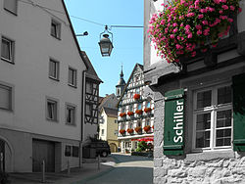
Біографія
10 листопада 1759 народився Фрідріх Шиллер в місті Марбах. Його батько — Йоганн Каспар Шиллер — військовий фельдшер, мати, Доротея, уроджена Кодвейс — донька сільського лікаря.
На дев'ятому році хлопця віддали вчитися до латинської школи, яка готувала учнів до вступу в семінарію. Потім Фрідріха запримітив герцог Карл Євгеній і змусив навчатися у створеній ним військовій академії. Вісім років (1772–1780) провів Шиллер у цьому розсаднику рабів, де панували шпигунство й стеження за учнями, категорично заборонялося спілкування із зовнішнім світом, а всі вихованці підкорялися найсуворішій кийовій дисципліні. Лише ночами Шиллер міг крадькома читати. Він багато разів перечитував твори Плутарха, оди й поеми Клопштока, ліричні вірші та роман «Страждання юного Вертера» свого старшого сучасника Ґете. Пізніше він захопився Шекспіром. По закінченні військової Академії якийсь час він працює полковим лікарем.

Slide 3
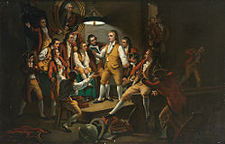
Шиллер читає перед друзями драму«Розбійники», в той час як до нього наближаються солдати герцога
Над першою драмою «Розбійники» Шиллер почав працювати, ще перебуваючи в академії. У 1781 році драма завершена, а 13 січня 1782 року «Розбійники» були вперше показані на сцені Мангеймського театру. Вистава мала колосальний успіх. Потім пішли тріумфальні вистави в багатьох інших містах Німеччини. Попри те, що постановники часто на свій смак чи за цензурою свавільно калічили текст п'єси, а дія була перенесена із сучасності в XVI століття, неможливо було знищити головного — пафосу драми, шляхетність помислів розбійника Карла Моора, який вирішив у своїй батьківщині викорінити поодинці зло та беззаконня.
Герцог Вютемберзький, довідавшись про виставу, наказав посадити автора «Розбійників» на гауптвахту й заборонив йому писати що-небудь, окрім творів із медицини.

Slide 4

Шиллер вирішив покинути володіння карликового деспота. У ніч на 23 вересня 1782 року, скориставшись сум'яттям пишних придворних торжеств на честь російського цесаревича Павла Петровича, який був одружений з племінницею герцога Карла Євгенія, автор «Розбійників» таємно втік з Вюртемберга. П'ять років тривали бездомні блукання, болюча убогість і завзята боротьба за визнання серед німецьких читачів і театральної публіки.
Визнання до Фрідріха Шиллера прийшло в Росії з першою драмою «Розбійники», що у 1793 році була зіграна вихованцями Шляхетного пансіону при Московському університеті. Шедеври Шиллера викликали інтерес у російських поетів і письменників. Представники різних літературних напрямків інтерпретували твори німецького поета, наголошуючи на тому, що особливо відповідало ідеям історичного етапу.
Смерть обірвала творчість поета-гуманіста тоді, коли його поглядам відкривалися нові обрії, коли його розпливчасті ідеали набували чіткіших обрисів і він починав вірити в політичну самостійність народу (у 1805).

Slide 5
Естетичні погляди
мистецтво існувало не для спостереження і насолоди, а для перебудови життя і щастя людини на землі; воно мусило надихати людину на активні дії;
шляхом естетичного виховання можна провести суспільну перебудову, тобто змінити життя;
розмежування двох етапів у розвитку мистецтва:
наївний (давнє, античне, а також мистецтво доби Відродження),
сентиментальний (нове мистецтво сучасного йому часу);
ідеал наївного мистецтва полягав у єдності, гармонії між дійсністю та ідеалом;
поети сентиментальної поезії розподілялися на дві категорії: ідеалістів та матеріалістів.

Slide 6


П'єси
1781 — «Розбійники»
1783 — «Змова Фієско в Генуї»
1784 — «Підступність і кохання»
1787 — «Дон Карлос, інфант іспанський»
1799 — драматична трилогія «Валленштейн»
1800 — «Марія Стюарт»
1801 — «Орлеанська діва»
1803 — «Мессинська наречена»
1804 — «Вільгельм Телль»
«Димитрій» (не була закінчена через смерть драматурга)

Slide 7
Твори Шиллера в інших видах мистецтва
Музичний театр
1829 — «Вільгельм Телль» (опера), композитор Дж. Россіні
1834 — «Марія Стюарт» (опера), композитор Г. Доніцетті
1845 — «Джованна д'Арко»(опера), композитор Дж. Верді
1847 — «Розбійники» (опера), композитор Дж. Верді
1849 — «Луїза Міллер» (опера), композитор Дж. Верді
1867 — «Дон Карлос» (опера), композитор Дж. Верді
1879 — «Орлеанська діва» (опера), композитор П. Чайковський
1883 — «Мессинська наречена» (опера), композитор З. Фібіх
1957 — «Жанна д'Арк» (балет), композитор М. І. Пейко
2001 — «Марія Стюарт» (опера), композитор С. Слонімський
Великий драматичний театр відкрився в Петрограді 15 лютого 1919 трагедією Ф. Шиллера «Дон Карлос».
Екранізації і фільми за мотивами творів
1980 — Телевистава «Змова Фієско в Генуї». Постановка Малого театру. Режисери: Фелікс Глямшин, Л. Є. Хейфець.

Slide 8
Вислови Шиллера та цитати з його творів, що стали крилатими
Коли я ненавиджу, я ніби щось віднімаю у себе; коли ж я люблю, — я цим збагачуюсь.
Любов дарує назавжди, егоїзм дає лише в борг.
Людина відображається у своїх вчинках.
Справжнє кохання допомагає подолати усі труднощі.
Любов звеличує великі душі.
Любов і голод владарюють світом.
Справжня дружба правдива і хоробра.
Честь дорожча від життя.
Істина не змінюється від того, що хтось її не визнає.
Слово завжди сміливіше, ніж вчинки.
Найбільша з перемог — вміння прощати.
Всесвіт — це думка Бога.
Мавр зробив свою справу, мавр може йти.

